Slide 1



Goal-Grapher personas
Bassignana Francesco
https://designers.italia.it/kit/esperienza-utente/
Licenza CC BY-SA 4.0

Slide 2



Riepilogo personas
Gli utenti-tipo del servizio
1
2
3
Marco
Analista di dati - Meticoloso e analitico
Sara
Insegnante di scuola media - Curiosa e socievole
Luca
Studente e giocatore - Ambizioso e Appassionato

Slide 3


PERSONA N. 1
Marco
PROFILO
USO DEL SERVIZIO
BACKGROUND
COMPORTAMENTI
Analista di dati
Appassionato di calcio e analisi dati
Usa laptop, preferisce grafici interattivi.
35 anni
NECESSITÀ
Statistiche dettagliate e aggiornate
DIFFICOLTÀ
[Quali ostacoli affronta]
Trovare dati facilmente interpretabili e comparabili.
CULTURA DIGITALE
Esperto, utilizza avanzati software di analisi.
Interfaccia carina, dati accessibili, ma non troppo per persone con conoscenze avanzate
CONOSCENZA DELL’AMBITO
Familiarità con termini tecnici e capacità di analizzare dati complessi.
FREQUENZA D’USO
Occasionalmente

Slide 4
PERSONA N. 2
Sara
PROFILO
USO DEL SERVIZIO
BACKGROUND
COMPORTAMENTI
Insegnante di scuola media
Segue il calcio durante grandi eventi
Usa smartphone, predilige navigazione intuitiva
28 anni
NECESSITÀ
CULTURA DIGITALE
Informazioni chiare e sintetiche sui giocatori e partite.
Conoscenza di base, uso frequente di social media.
DIFFICOLTÀ
Navigare in siti web complessi.
CONOSCENZA DELL’AMBITO
Conoscenza di base del calcio, principalmente focalizzata su eventi importanti e giocatori famosi. Meno familiare con termini tecnici e analisi dettagliate.
Ottimo, informazioni che mi servono accessibili, interfaccia accattivante, le volte che lo uso mi trovo bene
FREQUENZA D’USO
Durante i grandi tornei

Slide 5
PERSONA N. 3
Luca
PROFILO
USO DEL SERVIZIO
BACKGROUND
COMPORTAMENTI
Studente e giocatore di calcio
Giocatore nelle giovanili, attivo sui social.
Usa cellulare, preferisce contenuti multimediali. Ambizioso e Appassionato
17 anni
CULTURA DIGITALE
Molto abile, frequente utilizzo di app e siti sportivi.
NECESSITÀ
DIFFICOLTÀ
CONOSCENZA DELL’AMBITO
Video e analisi per migliorare le tecniche di gioco.
Trovare un sito che integri video e analisi.
Buona conoscenza pratica del calcio, con enfasi sulle tecniche di gioco e sulle strategie. Meno esperienza con l'analisi statistica approfondita, ma interessato all'apprendimento.
Anche se non ci sono informazioni in tempo reale sulle partite mi piace la grafica e la velocità con cui raggiungo le informazioni che cerco
FREQUENZA D’USO
Usa spesso il servizio

Slide 6
User Journey

Slide 7
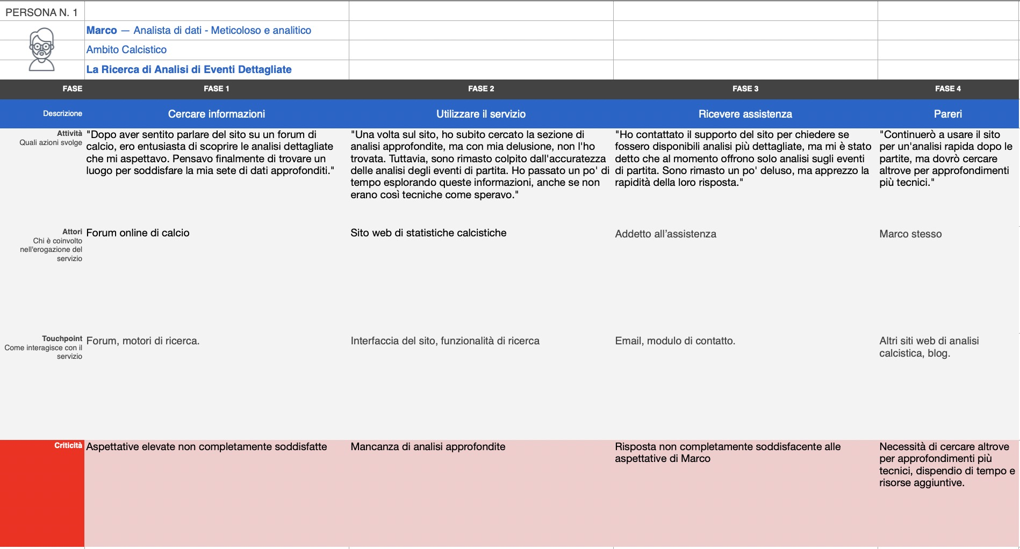
Marco - La Ricerca di Analisi di Eventi Dettagliate

Slide 8
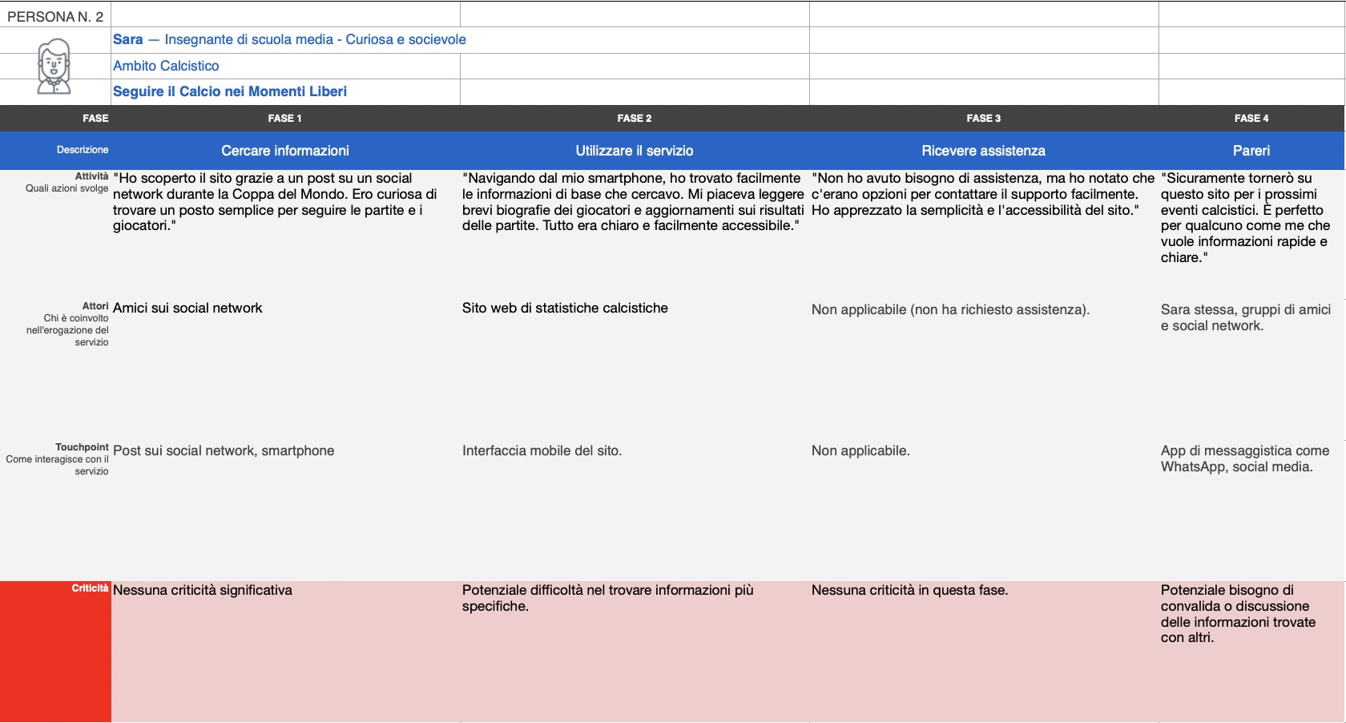
Sara - Seguire il Calcio nei Momenti Liberi

Slide 9
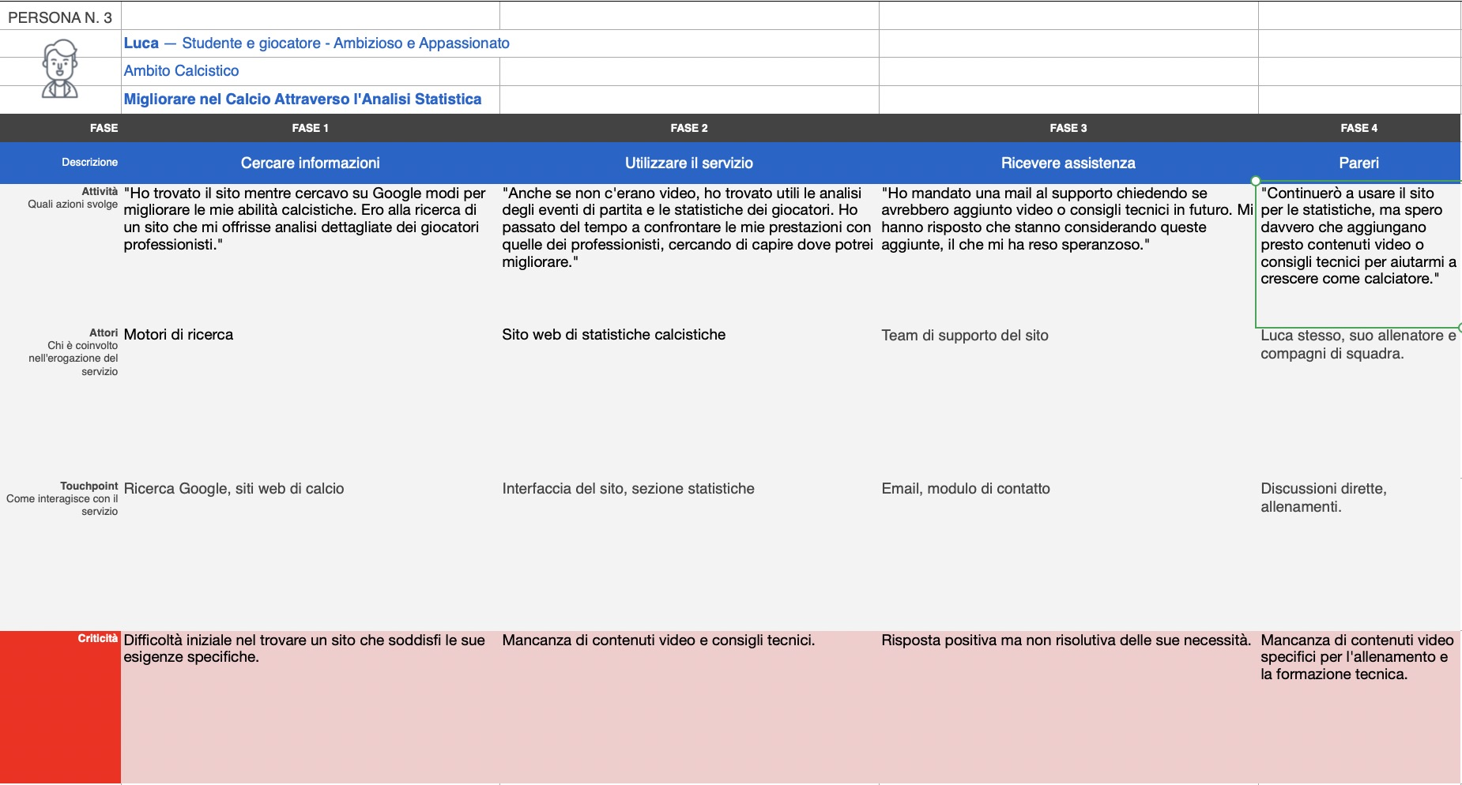
Luca - Migliorare nel Calcio Attraverso l'Analisi Statistica

Slide 10
Quest'opera, realizzata per il progetto Designers Italia, è distribuita con Licenza Creative Commons Attribuzione - Condividi allo stesso modo 4.0 Internazionale. Copyright (c) 2021 Presidenza del Consiglio dei Ministri - Dipartimento per la trasformazione digitale. Per rispettare i termini della licenza lascia questo testo/questa slide nella tua versione.

